Slide 1
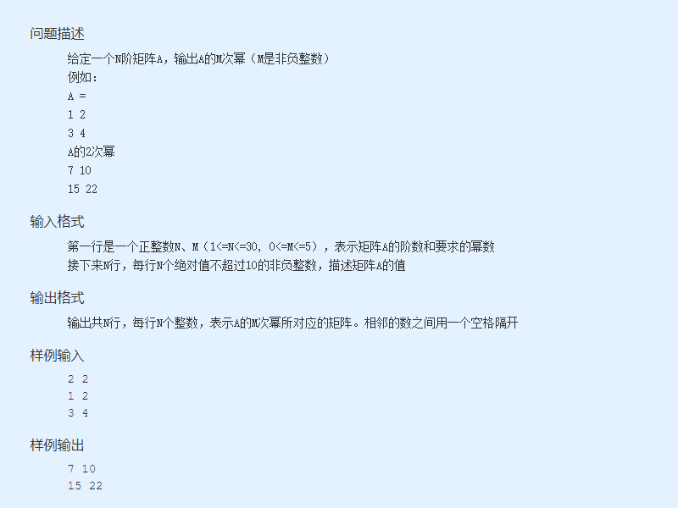

Slide 2
void f (int a[30][30], int b[30][30], int n)
{
int i, j, c[30][30]={0}, k;
for (i = 0; i < n; i++)
for (j = 0; j < n; j++) {
for (k = 0; k < n; k++)
c[i][j] += b[i][k] * a[k][j];
}
for (i = 0; i < n; i++)
for (j = 0; j < n; j++)
b[i][j] = c[i][j];
}

Slide 3
#include <stdio.h>
int main() {
int a[30][30], b[30][30]={0}, i, j, m, n;
scanf("%d%d", &n, &m);
for (i = 0; i < n; i++) b[i][i]=1;
for (i = 0; i < n; i++)
for (j = 0; j < n; j++)
scanf("%d", &a[i][j]);
for (i = 0; i < m; i++)
f(a, b, n);
for (i = 0; i < n; i++) {
for (j = 0; j < n; j++) {
printf("%d ", b[i][j]);
}
printf("\n");
}
return 0;
}

Slide 4
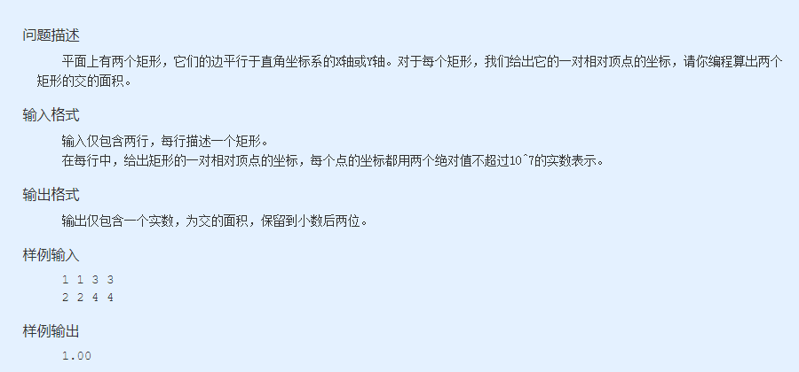

Slide 5
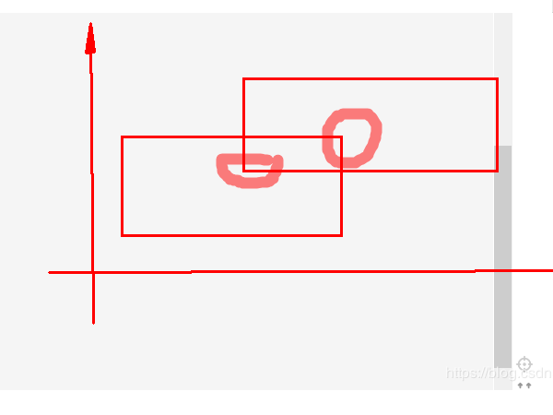

Slide 6
给出两个点计算出，最相近的两个点即可。
然后两个点再判断是不是不相交
m1 = max(min(x1,x2),min(x3,x4));
n1 = max(min(y1,y2),min(y3,y4));
m2 = min(max(x1,x2),max(x3,x4));
n2 = min(max(y1,y2),max(y3,y4));
然后排除不交合的情况·:
if(m1 < m2 && n1 < n2){
printf("%.2lf\n",(m2 - m1) * (n2 - n1));
}
else
printf("0.00\n");

Slide 7
#include<iostream>
#include<algorithm>
using namespace std;
int main(){
double x1,x2,y1,y2;
double x3,x4,y3,y4;
double m1,n1;
double m2,n2;
cin>>x1>>y1>>x2>>y2;
cin>>x3>>y3>>x4>>y4;
m1 = max(min(x1,x2),min(x3,x4));
n1 = max(min(y1,y2),min(y3,y4));
m2 = min(max(x1,x2),max(x3,x4));
n2 = min(max(y1,y2),max(y3,y4));
if(m1 < m2 && n1 < n2){
printf("%.2lf\n",(m2 - m1) * (n2 - n1));
}
else
printf("0.00\n");
return 0;
}
C：
double max(double x,double y)
{return x>y:x:y;}
Java：
Math.max(x1,x2)

Slide 8
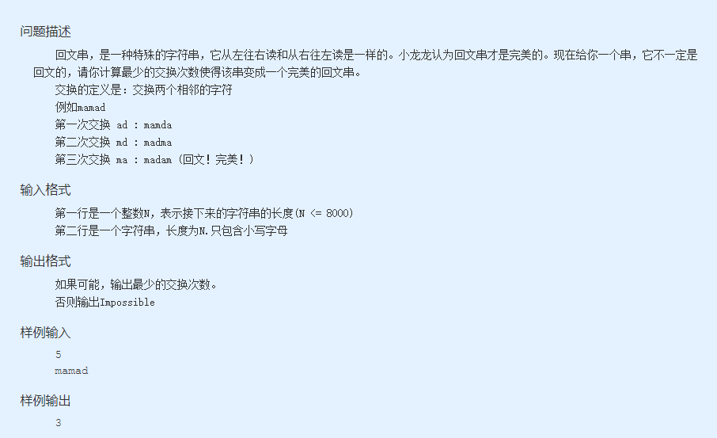

Slide 9
解决办法：
一、输出Impossible
不必考虑是字符串长度为奇数偶数，只需考虑，出现次数为奇数的字母个数，若个数 等于或大于2 ，则不能构成回文。
当所有字母次数都为偶数时，一定可以构成回文
如：
abbchca
h出现次数为1，且只有h出现次数为奇数，能构成回文
abbbchca
b出现次数为3，h为1，则有两个奇数字母，不能构成回文
abbchhca
所有字母出现次数都为偶数，必定可以构成回文

Slide 10
二、能构成回文
1、注意
交换的定义是：交换两个相邻的字母
2、要保证交换次数最少，则每个字母都是单向移动。
3、从外部开始向内，因为内部的改变不影响外部已排好的序列，不会产生重复。

Slide 11
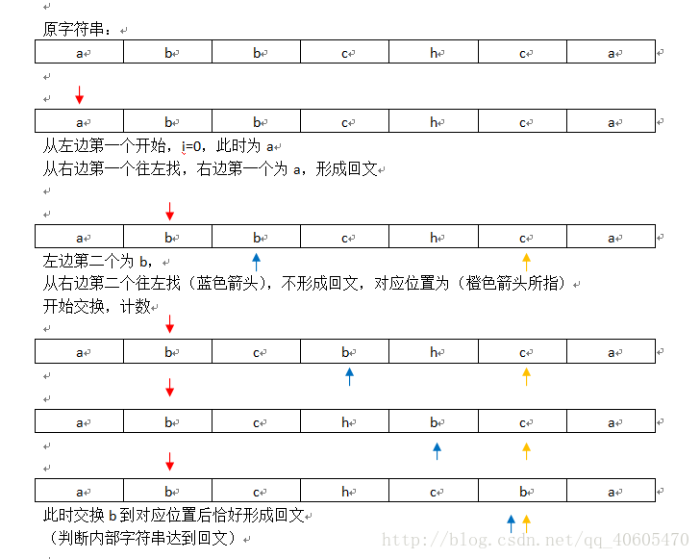
4、交换过程
①以左边第一个作为定点（不移动位置）开始，自右向左查找第一个相同字母，将相同字母移动到回文对应位置，记录交换次数
②以左边第二个作为定点，自右向左查找第一个相同字母，将相同字母移动到回文对应位置，记录交换次数
③以此类推。
④到中点为止(l+1)/2 （l为字符串长度）：i从0开始，i<(l+1)/2

Slide 12
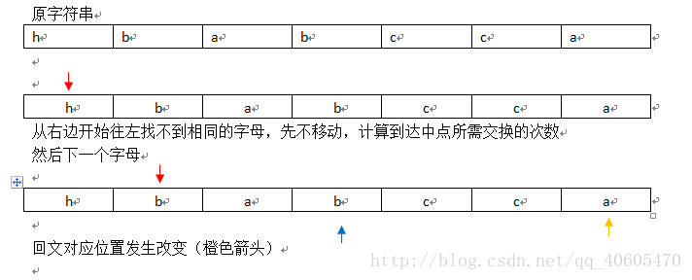
5、如果存在字母在未排序内找不到相同字母（即单个的奇数字母），单个的字母出现在字符串中点左边（在右边时会因为各个字母的交换而最后被换到中点位置去）
如h出现3次，则在字符串中最靠左与最靠右（交换次数最少）的h可配成一对回文，剩下一个放中点位置
先不移动，计算该字母到中点所需交换次数，然后将它忽略，继续从它下个字母进行回文排列

Slide 13
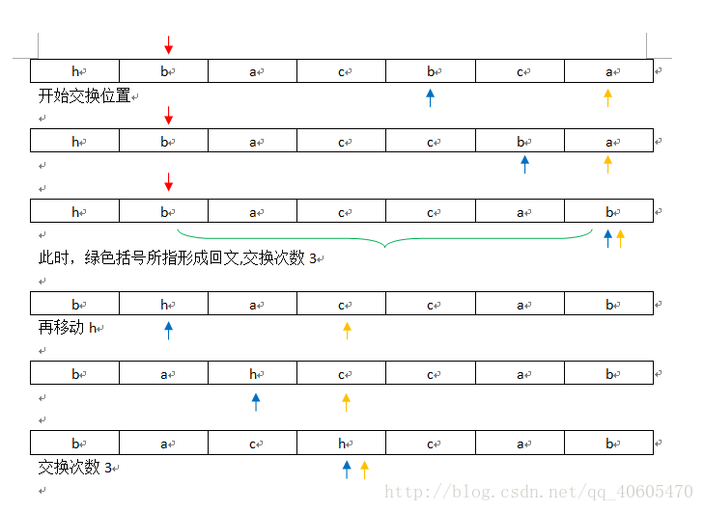
注意：
此时对应位置发生改变
如一个长度为7的字符串，若左边第一个字母即为单个的奇数字母，那么左边第二个字母对应的回文的位置为右边第一个
当后面字符串形成回文时，再移动该奇数字母至中点位置
若先移动，则每个字母排序时交换的次数+1
如图：最少交换次数为6

Slide 14
#include <stdio.h>
#include <stdlib.h>
#include <string.h>
int main()
{
int l;
scanf("%d",&l);
char a[l+1];
gets(a); //输入字符串a
int b[26]={0},i; //数组b的26个变量分别对应26个字母
for(i=0;i<l;i++)
b[a[i]-'a']++; //统计字符串中各字母出现的次数
int k=0; //统计出现次数为奇数的字母个数
for(i=0;i<26;i++)
if(b[i]%2!=0) k++;
if(k>=2) //若存在2个及以上次数为奇数的字母
{ printf("Impossible");
exit(0);
}

Slide 15
else
{ int h=0,g=l,m=0; //h计形成回文所需次数，m计奇数字符串时，
奇数字母到达中点位置所需次数，g是每次交换长度
for(i=0;i<(l+1)/2;i++)
{ int j;
for(j=g-1;j>i;j--) //查找是否存在不同位置的相同字母
{ if(a[i]==a[j]) //存在
{ while(j<g-1) //交换至对应位置
{ char t;
t=a[j];
a[j]=a[j+1];
a[j+1]=t;
j++; h++; //记录次数
}
g--;
break;
}
}
if(j==i) m=(l-1)/2-i; //不存在，则为奇数字母
}
printf("%d",h+m);
}
return 0;
}

Slide 16
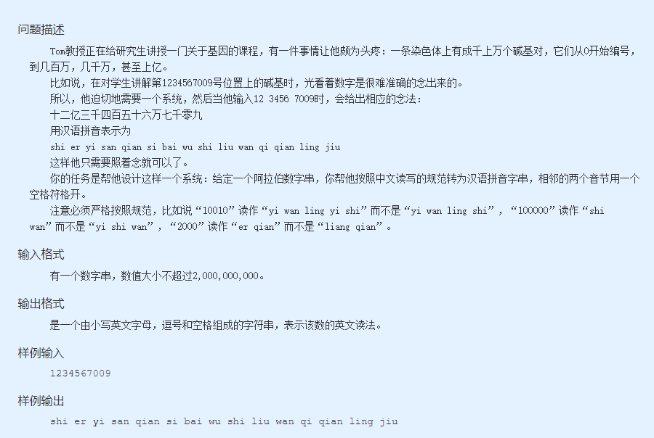

Slide 17
#include<stdio.h>
#include<string.h>
int main()
{char number[20][20] = { "ling", "yi", "er", "san", "si", "wu", "liu", "qi", "ba", "jiu" };
char unit[20][20] = {"","","shi","bai","qian","wan","shi", "bai", "qian", "yi", "shi"};
//根据需要扩充
char str[100];
int len,hnz,i;
scanf("%s",str);
len=strlen(str);
hnz=0; //每四位为一组，本组是否有非零数，0为没有

Slide 18
for(i=0;i<len;i++)
{int digit=str[i]-'0';
if(digit==0)
{if(hnz==1&&(len-i)%4==1)
printf("%s ",unit[len-i]);
if(i+1<len&&str[i+1]!='0')
printf("%s ",number[digit]);
}
else
{if(!(digit==1&&i==0&&(len-i)%4==2))
printf("%s ",number[digit]);
printf("%s ",unit[len-i]);
hnz=1;
}
if((len-i)%4==1) hnz=0;
}
return 0;
}

Slide 19
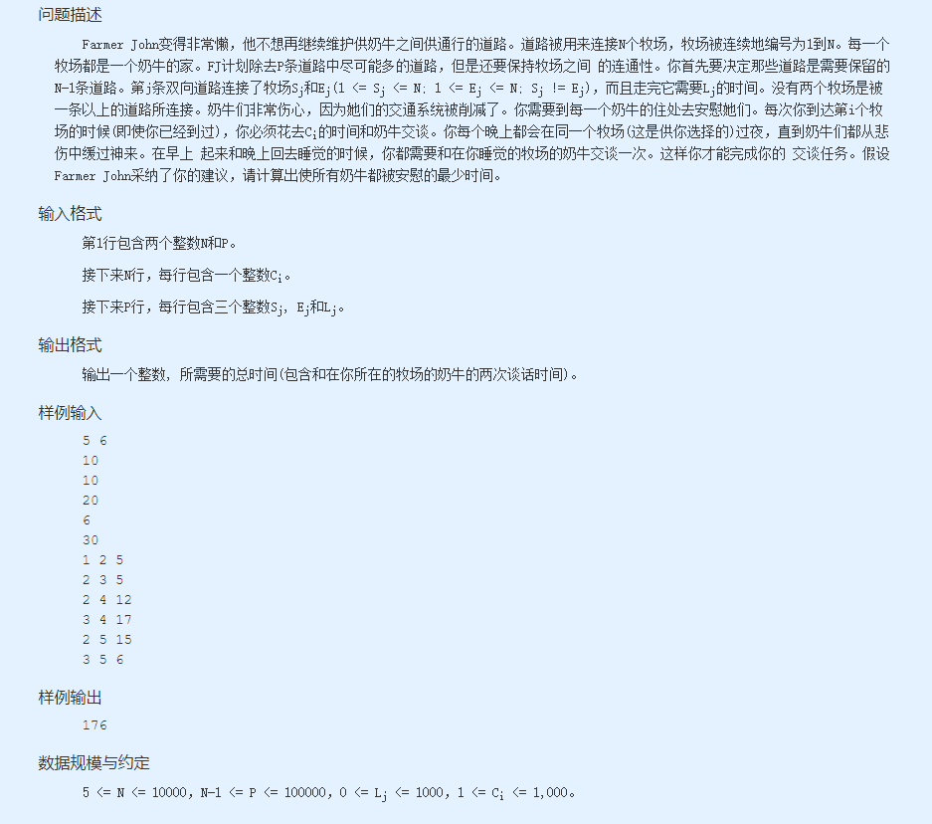
安慰奶牛

Slide 20
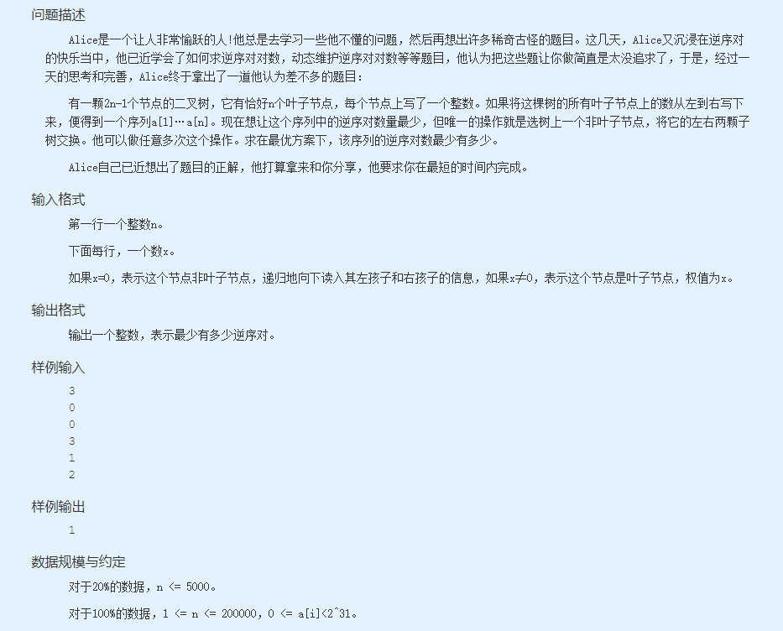
逆序对

Slide 21
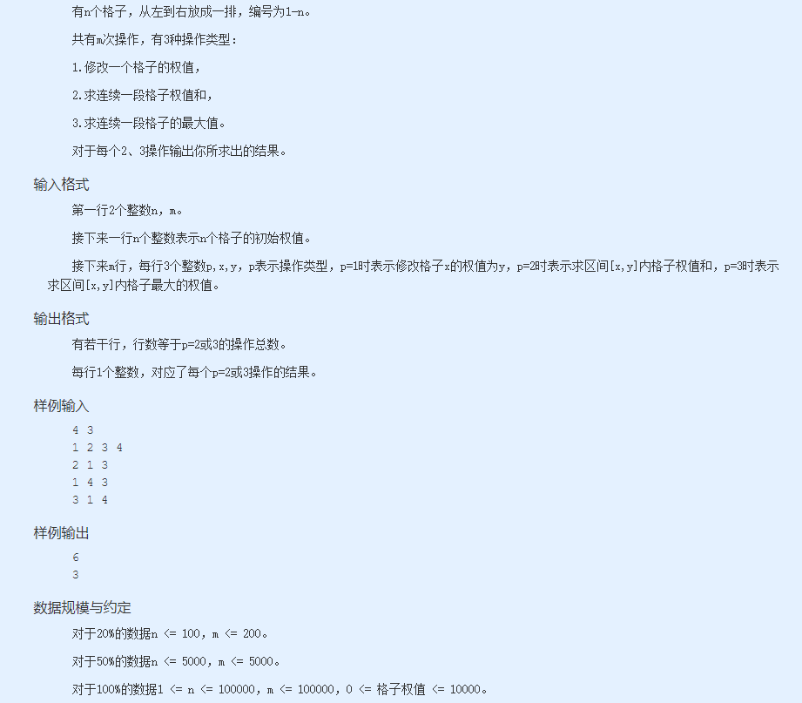
操作格子

Slide 22
#include <stdio.h>
int main()
{
int n,m;
int *a;
int p,x,y;
int sum, max;
int i,j;
scanf("%d%d",&n,&m);
a=malloc(n*sizeof(int)); // int a[100000];
for(i=0;i<n;i++)
scanf("%d",a+i);

Slide 23
for(i=0;i<m;i++)
{ scanf("%d%d%d",&p,&x,&y);
switch(p)
{
case 1: a[x-1]=y; break;
case 2:
sum=0;
for(j=x-1;j<y;j++)
sum+=a[j];
printf("%d\n",sum);
break;
case 3:
max=a[x-1];
for(j=x;j<y;j++)
if(a[j]>max) max=a[j];
printf("%d\n",max);
}
}
return 0;
}

Slide 24

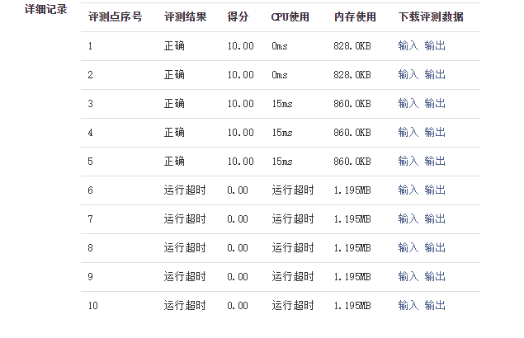

Slide 25
一、题目分析
用数组来存储 n 个格子的权值，没有办法在时间限制的 1s 完成操作，出现运行超时。
这是因为题目的数据规模与约定是：
对于 100% 的数据 1 <= n <= 100000，m <= 100000，0 <= 格子权值 <= 10000
详细分析如下：
由题目可知：操作 1、2 和 3 的时间复杂度分别为：O(1)、O(n) 和 O(n)，当 n=100000=10^5，m=100000=10^5 时，所需要运算的次数为10^5*10^5=10^10(次) 目前市场上的个人电脑，CPU 的主频一般只有 GHz 的数量级，也就是 1s 一般只能运算 10^9(次)，无法再题目的时间限制 (1s) 之内完成 10^10(次) 运算，所以会出现运行超时。
因此，这里我们需要选择线段树这种数据结构代替数组来解决这个问题。

Slide 26
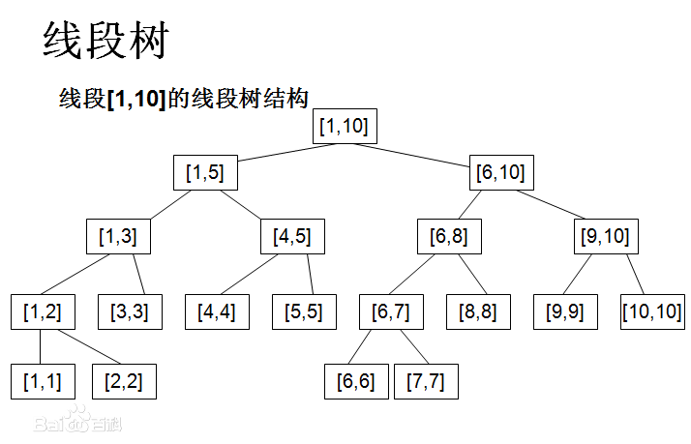
二、线段树介绍
线段树将一个线段（区间，如：[1,10]）不断地划分，直到划分成一些单元区间，最后形成一棵树，每个单元区间对应线段树中的一个子叶结点。
如下图所示：
对于线段树中的每一个非叶子节点 [a,b]，它的左儿子表示的区间为 [a,(a+b)/2]，右儿子表示的区间为 [(a+b)/2+1,b]，最后的子节点数目为 n，即整个线段区间的长度。

Slide 27
#include<stdio.h>
int max(int x,int y)
{return x>y?x:y;}
//定义结构体：线段树的节点
typedef struct SegmentTreeNode
{
int left,right;
//分别用于记录线段区间的左端点和右端点的值，即数据序号
//left==right表示当前节点为叶节点
int weight_sum,weight_max;
//分别用于记录连续一段格子的权值和与连续一段格子的最大值
//叶节点的sum和max都是当前数据
struct SegmentTreeNode *left_child,*right_child;
//分别用于指向该线段树节点的左和右子节点
}STNode;

Slide 28
/*********************************************************************************************************
** 函数功能 ：线段树初始化
** 函数说明 ：无
** 入口参数 ：left：线段树当前节点的区间左端点值
** ：right：线段树当前节点的区间右端点值
** 出口参数 ：指向该线段树的指针（初始化后的线段树的第一个节点的地址）
*********************************************************************************************************/
STNode *SegmentTreeInit(int left,int right)
{
STNode *segment_tree_node=(STNode *)malloc(sizeof(STNode));
//申请 sizeof(STNode) 大小的内存空间，新建一个线段树节点
segment_tree_node->left=left; //新建节点的区间左端点赋初值 left
segment_tree_node->right=right; //新建节点的区间右端点赋初值 right
segment_tree_node->weight_sum=0; //新建节点中记录的连续一段格子的权值和赋初值 0
segment_tree_node->weight_max=0; //新建节点中记录的连续一段格子的权值最大值赋初值 0
segment_tree_node->left_child=NULL; //新建节点中指向其左子节点的指针赋初值 NULL
segment_tree_node->right_child=NULL; //新建节点中指向其右子节点的指针赋初值 NULL
if(right!=left) //如果新建的节点的区间不是单元区间，则线段树未完成初始化，继续分割区间
{
int middle=(left+right)/2; //获得新建节点区间的中值
segment_tree_node->left_child=SegmentTreeInit(left,middle); //继续初始化新建节点的左子树
segment_tree_node->right_child=SegmentTreeInit(middle+1,right); //继续初始化新建节点的右子树
}
return segment_tree_node; //返回指向该线段树的指针（初始化后的线段树的第一个节点的地址）
}

Slide 29
/*********************************************************************************************************
** 函数功能 ：给线段树中的指定的单元区间节点赋权值
** 函数说明 ：在给指定单元区间节点赋权值的同时，更新包含该单元区间节点的区间节点的权值和与最大值
** 入口参数 ：segment_tree_node：指向线段树的指针
：i：要赋权值线段树的单元区间节点 i
** ：weight：要赋的权值
** 出口参数 ：无
*********************************************************************************************************/
void SegmentTreeAssignment(STNode *segment_tree_node,int i,int weight)
{
segment_tree_node->weight_sum+=weight; //更新包含单元区间节点 i 的区间节点中的权值和
segment_tree_node->weight_max=max(segment_tree_node->weight_max,weight);
//更新包含单元区间节点 i 的区间节点中的权值最大值
//寻找单元区间节点 i
if(segment_tree_node->left==segment_tree_node->right) //搜索到单元区间节点 i
return;
else //没有，继续搜索
if (i<=(segment_tree_node->left+segment_tree_node->right)/2)
SegmentTreeAssignment(segment_tree_node->left_child,i,weight); //往左子树搜索
else
SegmentTreeAssignment(segment_tree_node->right_child,i,weight); //往右子树搜索
return;
}

Slide 30
/*********************************************************************************************************
** 函数功能 ：修改指定格子（单元区间节点）的权值
** 函数说明 ：在修改指定格子（单元区间节点）权值的同时，修改包含该单元区间节点的区间节点的权值和与最大值
** 入口参数 ：segment_tree_node：指向线段树的指针
：i：要修改权值的格子（单元区间节点） i
** ：weight：要修改的权值
** 出口参数 ：无
*********************************************************************************************************/
void SegmentTreeModification(STNode *segment_tree_node,int i,int weight)
{
if(segment_tree_node->left==i&&segment_tree_node->right==i) //搜索到该格子（单元区间节点）
{ segment_tree_node->weight_sum=weight; //修改指定格子（单元区间节点）中记录的连续一段格子的权值和
segment_tree_node->weight_max=weight; //修改指定格子（单元区间节点）中记录的连续一段格子的权值最大值
return;
}
else //没有，继续搜索
{ int middle=(segment_tree_node->left+segment_tree_node->right)/2; //获得当前节点区间的中值
if(i<=middle) //往左子树搜索
SegmentTreeModification(segment_tree_node->left_child,i,weight);
else //往右子树搜索
SegmentTreeModification(segment_tree_node->right_child,i,weight);
segment_tree_node->weight_sum=segment_tree_node->left_child->weight_sum
+segment_tree_node->right_child->weight_sum; //修改包含单元区间节点 i 的区间节点中的权值和
segment_tree_node->weight_max=max(segment_tree_node->left_child->weight_max,
segment_tree_node->right_child->weight_max); //修改包含单元区间节点 i 的区间节点中的权值最大值
}
return;
}

Slide 31
/*********************************************************************************************************
** 函数功能 ：求连续一段格子的权值和
** 函数说明 ：无
** 入口参数 ：segment_tree_node：指向线段树的指针
：left：连续一段格子的左端点值
** ：right：连续一段格子的右端点值
** 出口参数 ：连续一段格子的权值和
*********************************************************************************************************/
int SegmentTreeGetWeightSum(STNode *segment_tree_node,int left,int right)
{
if(segment_tree_node->left==left&&segment_tree_node->right==right) //搜索到该段格子
return segment_tree_node->weight_sum;
else
{
int middle=(segment_tree_node->left+segment_tree_node->right)/2;
if (right<=middle) //往左子树搜索
return SegmentTreeGetWeightSum(segment_tree_node->left_child,left,right);
else if(left>middle) //往右子树搜索
return SegmentTreeGetWeightSum(segment_tree_node->right_child,left,right);
else //分别往左子树和右子树搜索，最后相加
return SegmentTreeGetWeightSum(segment_tree_node->left_child,left,middle)
+SegmentTreeGetWeightSum(segment_tree_node->right_child,middle+1,right);
}
}

Slide 32
/*********************************************************************************************************
** 函数功能 ：求连续一段格子的最大值
** 函数说明 ：无
** 入口参数 ：segment_tree_node：指向线段树的指针
：left：连续一段格子的左端点值
** ：right：连续一段格子的右端点值
** 出口参数 ：连续一段格子的最大值
*********************************************************************************************************/
int SegmentTreeGetWeightMaximum(STNode *segment_tree_node,int left,int right)
{
if(segment_tree_node->left==left&&segment_tree_node->right==right) //搜索到该段格子
return segment_tree_node->weight_max;
else
{
int middle=(segment_tree_node->left+segment_tree_node->right)/2;
if(right<=middle) //往左子树搜索
return SegmentTreeGetWeightMaximum(segment_tree_node->left_child,left,right);
else if (left>middle) //往右子树搜索
return SegmentTreeGetWeightMaximum(segment_tree_node->right_child,left,right);
else //分叉：返回搜索到的最大值
return max(SegmentTreeGetWeightMaximum(segment_tree_node->left_child,left,middle),
SegmentTreeGetWeightMaximum(segment_tree_node->right_child,middle+1,right));
}
}

Slide 33
int main()
{ int i,j;
int n,m; //分别用于记录输入的格子的数目和操作的次数
STNode *segment_tree_node; //用于指向根据输入的格子数 n 初始化的线段树 [1,n]
int weight; //用于记录输入的格子的权值
int p,x,y;
scanf("%d%d",&n,&m); //输入格子的数目 n 和操作的次数 m
segment_tree_node=SegmentTreeInit(1,n); //线段树初始化
for(i=1;i<=n;i++) //初始化权值
{ scanf("%d",&weight); //输入权值
SegmentTreeAssignment(segment_tree_node,i,weight); //给线段树中的指定的单元区间节点赋权值
}
for(i=0;i<m;i++) //执行操作
{ scanf("%d%d%d",&p,&x,&y);
switch(p)
{ case 1:SegmentTreeModification(segment_tree_node,x,y); break;
//修改指定格子（单元区间节点）的权值
case 2:printf("%d\n",SegmentTreeGetWeightSum(segment_tree_node,x,y)); break;
//求连续一段格子的权值和
case 3:printf("%d\n",SegmentTreeGetWeightMaximum(segment_tree_node,x,y)); break;
//求连续一段格子的最大值
default:break;
}
}
return 0;
}

Slide 34
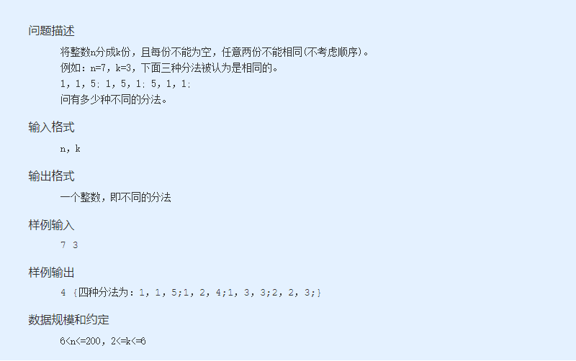

Slide 35
解析：
这一题实际上是组合数学里面的经典问题，可以把一个数值为n的数看成n个小球，划分的份数k看作是k个盒子，那么本题的要求就是：
将n个小球放到k个盒子中，小球之间与盒子之间没有区别，并且最后的结果不允许空盒
将n个小球放到k个盒子中的情况可分为两种：
1、至少有一个盒子只有一个小球的情况数
2、没有一个盒子只有一个小球的情况数
这样进行划分的原因是这种分类足够特殊，1和2都有可以写出来的表达式：
1. 因为盒子不加区分，那么1的情况数与“将n-1个小球放到k-1个盒子中”的情况数一样
2. 没有一个盒子只有一个小球，即每个盒子至少有2个小球，那么，把每个盒子中拿出来一个小球，对应情况数不变，问题转化为“把(n-k)个小球放到k个盒子中的情况数”
用f[n][k]代表将n个小球放到k个盒子中且没有空盒的情况，那么：
0 n<k || k=0
f[n][k]= 1 n==k
f[n-1][k-1] + f[n-k][k] n>k

Slide 36

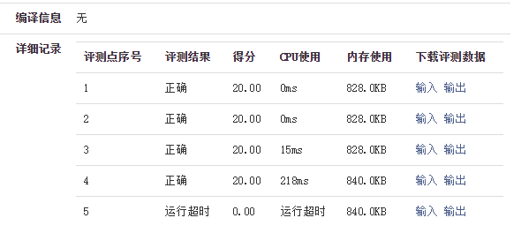
int dp(int n,int k)
{
if(k==0||n<k) return 0;
else if(k==n) return 1;
else return dp(n-1,k-1)+dp(n-k,k);
}
int main()
{
int n,k;
scanf("%d%d",&n,&k);
printf("%d\n",dp(n,k));
return 0;
}

Slide 37
0 n<k || k=0
f[n][k]= 1 n==k
f[n-1][k-1] + f[n-k][k] n>k
k
int main()
{
int dp[201][201]={0};
int i,j,n,k;
scanf("%d%d",&n,&k);
for(i=1;i<=n;i++)
for(j=1;j<=i;j++)
if(i==j) dp[i][j]=1;
else dp[i][j]=dp[ i-j ][ j ]+dp[ i-1 ][ j-1 ];
printf("%d\n",dp[n][k]);
return 0;
}
n

Slide 38
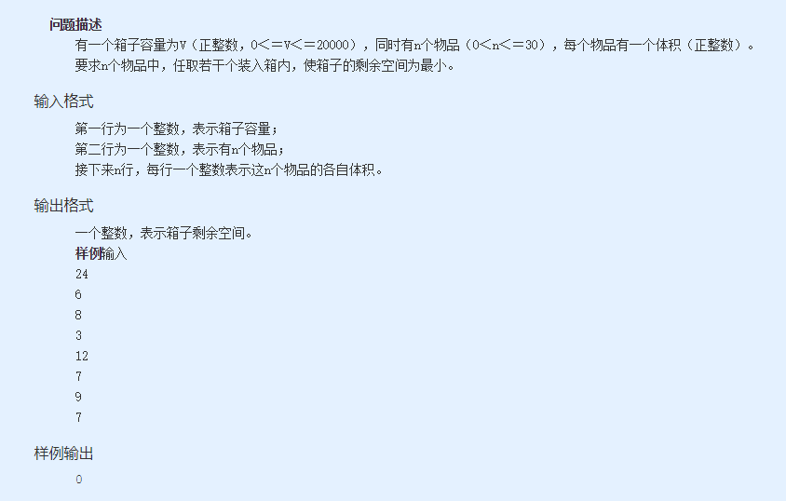

Slide 39
v
(20000)
分析：
dp[i][j]表示前i件物品选则部分装入体积为j的背包后，背包总共所占的最大体积，
一共有n件物品，那么dp[n][v]就是前n件物品选择部分装入体积为v的背包后，背包总共占有的最大体积
1.当前输入的物品体积大于背包容量，则不装入背包，
dp[i][j] = dp[i-1][j];
2.当前输入的物品体积小于等于背包容量，考虑装或者不装两种状态，取体积最大的那个：
dp[i][j] = max(dp[i-1][j], dp[i-1][j-t] + t);
n(30)
10
4
3
6
8

Slide 40
int max(int x,int y)
{return x>y?x:y;}
int main()
{ int dp[31][20001]={0};
int v, n;
int i,j,t;
scanf("%d%d",&v,&n);
for(i = 1; i <= n; i++) {
scanf("%d",&t);
for(j = 1; j <= v; j++) {
if (j >= t) {
dp[i][j] = max(dp[i-1][j], dp[i-1][j-t] + t);
} else {
dp[i][j] = dp[i-1][j];
}
}
}
printf("%d",v-dp[n][v]);
return 0;
}

Slide 41
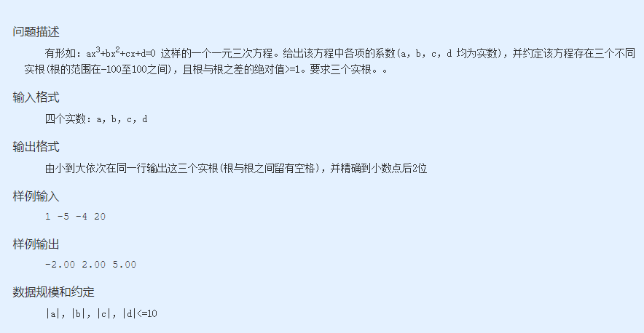

Slide 42
int main()
{
double a,b,c,d,i;
scanf("%lf%lf%lf%lf",&a,&b,&c,&d);
for(i=-100;i<=100;i+=0.01){
if(fabs(a*x*x*x+b*x*x+c*x+d)<1e-8)
printf("%-8.2lf",x);
}
return 0;
}

Slide 43
int main()
{
double a,b,c,d,i;
scanf("%lf%lf%lf%lf",&a,&b,&c,&d);
for(i=-100;i<=100;i+=0.01){
double x1=i-0.005,x2=i+0.005;
if((x1*x1*x1+b/a*x1*x1+c/a*x1+d/a)*(x2*x2*x2+b/a*x2*x2+c/a*x2+d/a)<0)
printf("%-8.2lf",i);
}
return 0;
}

